Slide 1
Présentation de la correction de l’exercice

Slide 2
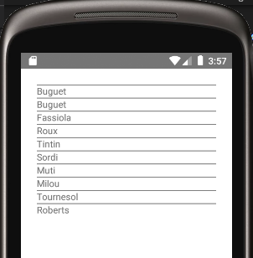
Objectif de l’exercice
- A partir de l'exemple ci-contre, l'objectif est de récupérer des données JSON et d'afficher les noms, les prénoms et les CP des clients et de changer le style de chacun.
- Pour cela, nous avons à notre disposition un script PHP (GetClientsFromMySQL.php) qui renvoie au format JSON des données d’une base de données.
- Le script PHP est stocké à l’URL suivant :
http://pascalbuguet.alwaysdata.net/reactPHP/php/

Slide 3
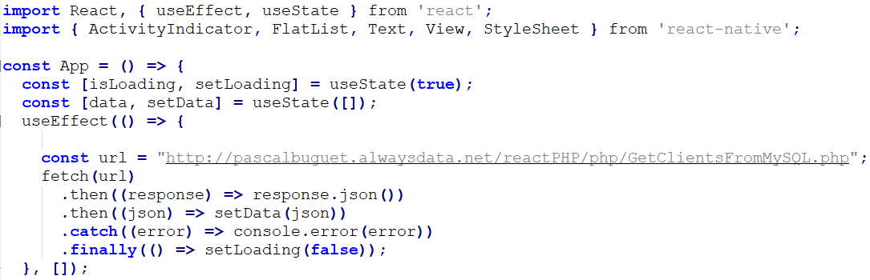
Explication du code : Récupérer les données
On importe useEffect (pour gérer les side effects) et useState (pour gérer l’état) de react.
On importe ActivityIndicator, FlatList, Text, View et StyleSheet de react-native.
On crée la fonction App, on fixe le chargement à true et on définit la gestion de l’état data.
Dans useEffect, on déclare la constante url qui contient le chemin d’accès et le script PHP qui fournit les résultats de l’exécution d’une requête SQL.
Ensuite, on convertit la réponse reçue en données JSON, puis on traite les données JSON.
S’il y a une erreur, on l'affiche dans la console.
On fixe le chargement à false et on affiche la liste.

Slide 4
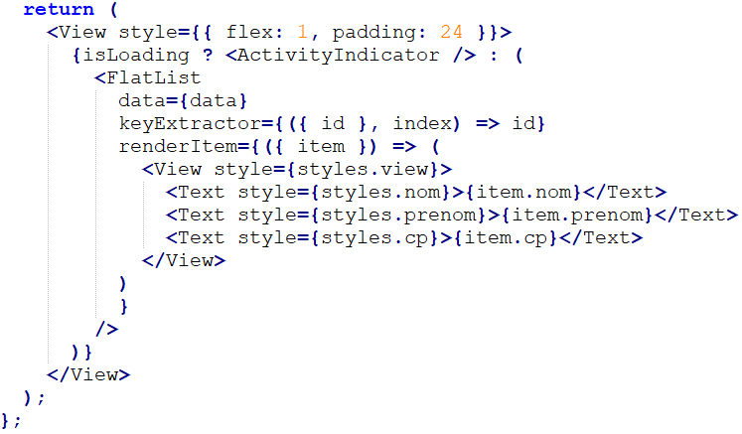
Explication du code : Afficher les données
Dans le return de la fonction App, on a :
Une condition, si isLoading = True, alors on indique le chargement.
Sinon on affiche la FlatList.
Dans la FlatList, on affecte des données à l'attribut data.
On extrait une idKey pour chaque objet de donnée.
Avec renderItem, on affiche les items dans la FlatList par rapport à leur key.
Les items affichés sont le nom, le prénom et le cp.
Ils sont affichés dans un conteneur Text pour chacun.
On affecte un style pour chaque Text et pour le View.

Slide 5
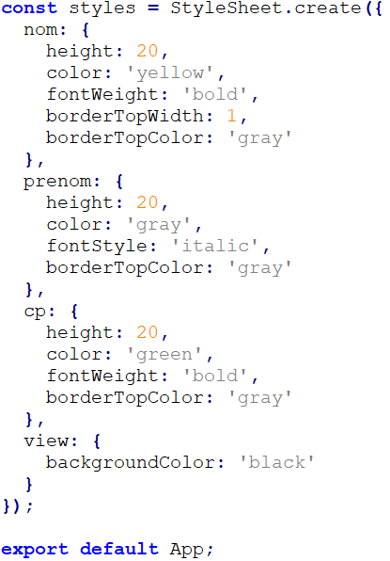
Explication du code : Ajout des styles
On définit les styles nom, prenom, cp et view dans la constante styles avec StyleSheet.create.

Slide 6
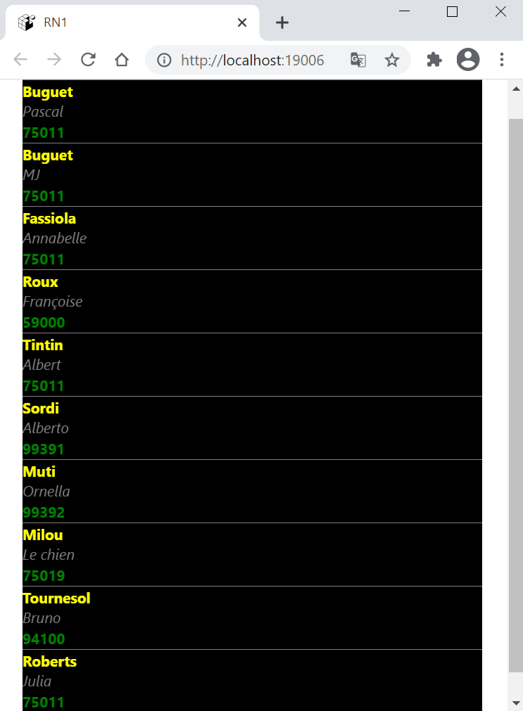
Résultat dans un navigateur :

